Slide 1
Disciplina de Farmacotécnica I
Sólidos
(Processos de Obtenção de comprimidos)
Prof. Dr. Osvaldo de Freitas
Sala 14, Bloco N
Fone: 3315 4181
Email: ofreitas@fcfrp.usp.br
Notes:
Na última aula, conhecemos alguns dos principais componentes utilizados para compor uma forma farmacêutica sólida, sem esgotar o assunto. Lembramos que, na escolha dos componentes precisamos estar atentos às possíveis interações entre eles e de cada um com o fármaco, para isto o “namoro” atento das estruturas químicas nos da muita informação, mas não elimina a necessidade de testes de compatibilidade. Além disso, na escolha dos componentes, como já dito, precisamos compatibilizar característica física (resistência/dureza) a qual é dependente da composição (coesão entre as partículas) do processo como um todo, da força aplicada no processo de compactação e do tempo sob esta força, com os eventos que ocorrem após a administração ou seja, desintegração, dissolução do fármaco e absorção. Para isto o planejamento é o melhor aliado do qual faz parte a composição, de acordo com o processo a ser utilizado, equipamentos disponíveis e ambiente. Isto aumenta chance de obtermos uma forma farmacêutica estável e biodisponível. Na operacionalização dos processos precisamos estar atentos para evitar contaminação cruzada e exposição do operados e o meio ambiente ao produto.

Slide 2
Processos/métodos de manufatura dos comprimidos
Compactação direta | Com prévia granulação à seco | Com prévia granulação à úmido
1. Mistura dos constituintes | 1. Mistura dos constituintes | 1. Mistura dos constituintes
2. Compactação | 2. Compactação | 2. Preparo da solução aglutinante
 | 3. Fragmentação do compactado | 3. Umedecimento dos pós
 | 4. Mistura dos grânulos com adjuvantes externos | 4. Granulação da massa
 | 5. Compressão | 5. Secagem dos grânulos
 |  | 6.Mistura dos grânulos com adjuvantes externos
 |  | 7. Compressão
Notes:
Comprimidos são considerados pelos Órgãos regulatórios como medicamentos de produção industrial. São caracterizados como unidades repetitivas intra-lote e inter-lote, ou seja, um lote produzido em 2018 (p.ex.) deve ter as mesmas características físicas e biofarmacêuticas de um lote produzido hoje. Para tanto, todos os procedimentos, processos e composição devem ser os mesmos e estarem descritos na ordem de produção para que o produzido em 2020 sejam unidades repetitivas semelhantes àquelas produzidas em 2018. Qualquer mudança nestes, novo dossiê deve ser submetido ao órgão regulatório para apreciação. Isto implica que todos os processos devem ser rigorosamente validados. Como estamos falando de formas farmacêuticas sólidas (comprimidos) o processo final é o de compactação, outros processo precedem o de compactação.
Para fins didáticos dividimos o processo em três categorias: Compactação direta; com prévia granulação a seco ou à úmido. Em todos, o processo inicial é mistura dos componentes pertinentes a esta fase. Mistura é um processo físico de cisalhamento (fenômeno de deformação ao qual um corpo está sujeito, quando as forças que sobre ele agem provocam um deslocamento em planos diferentes, mantendo o volume constante) portanto é probabilístico e dependente do tempo de processo. No caso específico de sistemas particulados, também é dependente da homogeneidade da distribuição granulométrica, forma geométrica, densidade de partícula, dos diferentes componentes. No final do processo queremos uma distribuição homogênea de partículas dos diferentes componentes.
Obs. O passo inicial na obtenção de comprimidos é o processo de mistura, portanto ao final do mesmo o fármaco deve ser quantificado, em amostras colhidas em diferentes locais (pelo menos 20 para ter representação estatística) e avaliar a homogeneidade da mistura e se o teor está correto. É aconselhável utilizar amostra com a mesma massa do produto final, observe que no caso de prévia granulação há necessidade de correção pois a composição ainda não está completa.
Processo de compactação direta, utilizada para compostos sensíveis ao calor umidade ou altamente reativos: Este processo pode ser considerado sem a adição de adjuvantes, sendo restrito alguns compostos inorgânicos cristalinos (ex: Cloreto de potássio (KCl); proteínas (complexo enzimático pancreático, tomar cuidado com a umidade relativa do ambiente); permanganato de potássio, tomar cuidado com a força de compactação para evitar explosão) e, com a adição de adjuvantes, o qual tem aplicação mais abrangente. Neste caso o fármaco é misturado com todos os adjuvantes. O conjunto dever ter todas as características já mencionadas para viabilizar o processo de compactação. Quando necessário pode usar adjuvantes pré processados, como o caso, já citado dentre os diluentes, da lactose pré-processada em spray dryed, para ter partículas mais esféricas e com melhor propriedade de fluxo. Deve ser considerado também a massa de fármaco na composição final, p.ex. um comprimido de ácido fólico, com massa final de 100mg, contendo 5mg de ácido fólico, qualquer composição de adjuvantes que atenda aos requisitos de coesão e de fluxo possibilitará a obtenção do comprimido. Porém quando a massa do fármaco é a que predomina na composição e ele não reúne os requisitos básicos para a obtenção de comprimidos (p. ex. metiformina cuja contribuição do fármaco no produto final representa em torno de 75%) a dificuldade para a obtenção de comprimido por compactação direta aumenta. Lembramos que composições para compactação direta, são disponíveis no mercado, ou podem ser preparadas na própria indústria. Comprimidos obtidos por compactação direta de maneira geral apresentam maior velocidade de desintegração quando comparados a aqueles obtidos com prévia granulação.
Com prévia granulação: (Handbook of Pharmaceutical Granulation Technology, Third Edition, 2010. Edited by Dilip M, Parikh, Dpharma Group INC, Ellicott CityMaryland, USA)
A granulação tem como objetivo transformar a mistura de pós em partículas maiores e mais densas (não altera a densidade da substância e sim da partícula por ter maior massa) e evitar segregação, quando a mistura é composta por substâncias com grande diferença de densidade. (cada partícula contém todos os componentes da mistura)
Via seca: Após a mistura dos pós é feita a primeira compactação (eventos durante este processo: acomodação, aproximação e coesão entre as partículas e redução de volume). obtendo aglomerado que em seguida são fragmentados em partículas menores (tamanho apropriado aos processos subsequentes). Neste processo são utilizados equipamentos específicos, podendo ser feito também em máquinas de compactação e modelagem de comprimidos. Neste caso, na primeira mistura, devemos colocar parte do desintegrante para facilitar a desintegração do grânulo e parte na mistura final a ser submetida a compactação final para facilitar a desintegração do comprimido nos respectivos grânulos. De maneira similar, os lubrificantes deslizantes para facilitar o fluxo da mistura no equipamento de compactação e o antiaderente para que o compactado não se deposite ao rolo compressor. A parte restante destes adjuvantes são misturados aos grânulos antes da compactação final para a obtenção dos comprimidos. A granulação por via seca é utilizada para fármacos sensíveis à umidade e calor, quando não obtém sucesso.; A velocidade de desintegração de comprimidos obtidos por esta via, é menor que aquela da compactação direta, porém maior quando comparado a aqueles obtidos por via úmida. Tanto na compactação direta quanto na granulação a seco normalmente temos dificuldade na uniformidade de cor. Quando o processo de fragmentação não é feito em equipamento totalmente fechado, aumenta a probabilidade de contaminação cruzada.
Granulação por via úmida: Após a mistura dos pós, estes são umedecidos com a solução de aglutinante e misturado/malaxado com a mistura de pós até a obtenção de massa coesa, similar a massa de moldar) que fragmente em grandes blocos, (não pode ficar como uma pasta) para isto o líquido deve ser o suficiente para umedecimento, sem líquido livre. A massa é forçada a passar por um tamis com abertura nominal de poro apropriado (equipamento denominado Granulador), obtendo assim grânulos ou espaguetes que são recolhidos em bandejas e colocados em estufa para secar, numa temperatura entre 30 a 45°C. Os grânulos/espaguete depois de seco, são fragmentados em granulador com tamis apropriado. Na granulação por via úmida, parte do desintegrante é colocado na mistura inicial e a outra parte é misturada aos grânulos antes do processo final de compactação. Lubrificantes são adicionados e misturados somente na mistura final que precede a compactação. Lubrificante só manifesta ação quando presente na superfície. Lembramos que pós ou granulados a serem submetidos a compactação, não podem ser anidros, nem ter umidade residual maior que 3%. Umidade residual é importante para consolidar o sistema compactado, pois contribui com o estabelecimento de ligações de hidrogênio. Umidade maior que 3% torna a superfície do comprimido úmida.
Obs. Como solvente no líquido de granulação é permitido o uso de água, mistura hidroetanólica e etanol. Granulação via úmida é usada na obtenção de comprimidos com fármacos utilizados em grande quantidades, com propriedades de fluxo e compressibilidade ruins. É a mais apropriada para a preparação de comprimidos corados, principalmente quando o corante é solúvel no líquido de granulação, pois, aplicado como solução tem melhor distribuição no seio do granulado e do comprimido final. Tomar cuidado com a possível migração do corante com o fronte de migração do solvente. Isto pode ser amenizado revolvendo, (movimentando) de tempos em tempo o granulado na bandeja.
Como inconveniente temos: não apropriada para fármacos termolábeis e aqueles que sofrem hidrólise.

Slide 3
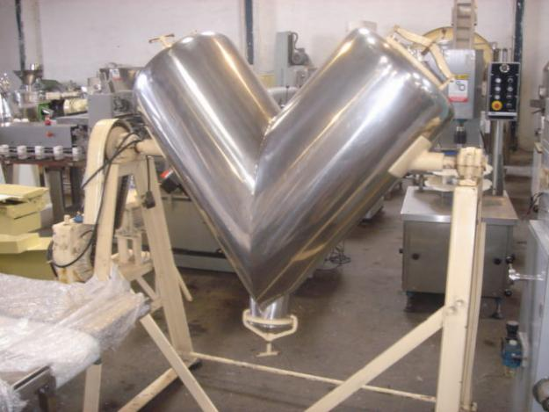
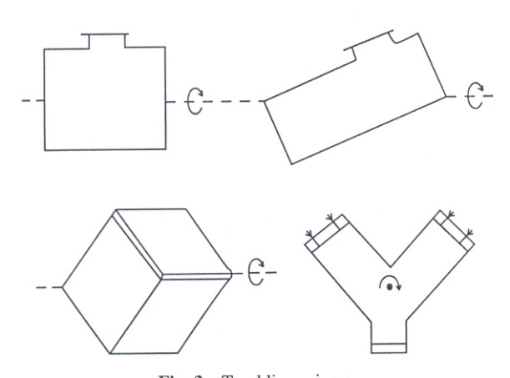
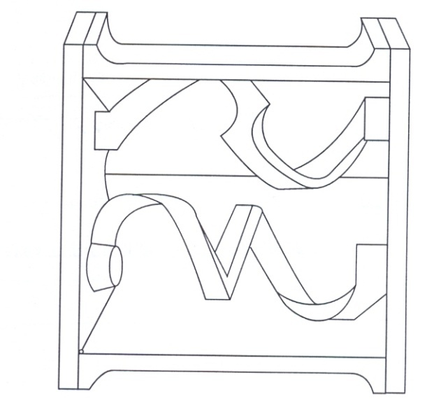
Tipos misturadores industriais
Sólido-sólido (pós)
Sólido- sólido
Sólido- líquido
Sólido-líquido
Notes:
Exemplos de misturadores, sólido-sólido, misturador apropriado para mistura de pós; misturador sólido-líquido apropriado para fazer o umedecimento do pó em granulação por via úmida. Normalmente a velocidade de movimentação não ultrapassa 60 rotações por minuto.

Slide 4
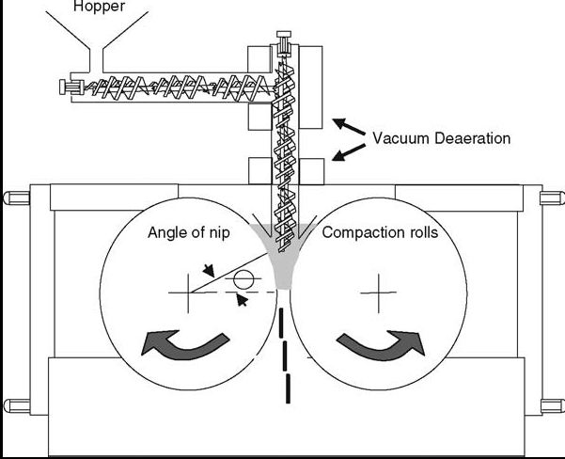
Representação esquemática de equipamento para compactação no processo de granulação via seca

Slide 5
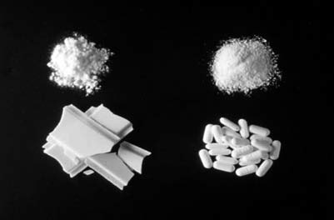
Representação do pó (A), do granulado (B) e do compactado em diferentes equipamentos (C e D)
A
B
C
D

Slide 6
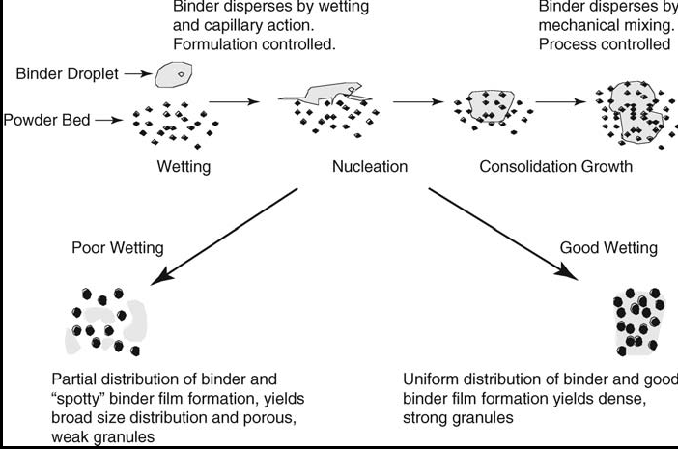
Representação esquemática do processo de umedecimento dos pós na granulação via úmida
Notes:
Sempre o líquido de granulação é adicionado ao pó, e este vai sendo umedecido com a penetração do líquido e movimento das hastes dentro do equipamento, com o aumento de líquido, o sólido úmido começa a aglomerar, em ato contínuo e assim os aglomerados vão fragmentando e reaglomerando, até a formação de uma massa elástica e coesa, sem pó ou líquido livre.

Slide 7
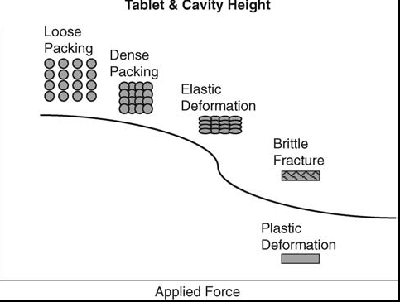
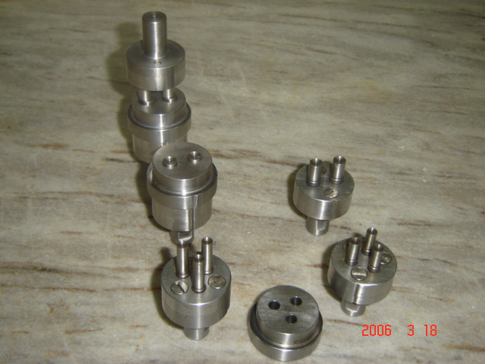
Eventos físicos que ocorrem durante o processo de compactação
Punção e Matriz
Notes:
Durante o processo de compactação o pó ou granulado deve escoar/fluir livremente do alimentador (local onde o pó é colocado) para o distribuidor que o leva até a matriz/molde, veja figura). Fluxo livre consideramos aquele que ocorre por ação da força gravitacional. Este obrigatoriamente deve ser uniforme e constante, assim como o enchimento da matriz, dessa forma teremos unidades repetitivas, ou seja, manutenção constante de peso, altura, dureza e friabilidade de acordo com o procedimento operacional padrão (POP).
Vamos comentar dois termos: Dureza é a resistência do sólido a uma força aplicada, isto é importante para que ele resista a processos subsequentes que seriam a sua produção, embalagem, transporte, armazenamento e manipulação pelo usuário. Friabilidade, pode ser considerada a resistência à liberação de pó (erosão a seca) quando cisalha uns sobre outros ou em qualquer superfície. Isto é importante, pois se durante a rolagem em esteira para blistagem houver grande liberação de pó, este pode dificultar a selagem do blister, ou mesmo em embalagem coletiva pelo movimento dentro da embalagem.
Passamos a comentar os eventos representados na figura, com a matriz completamente cheia, o punção superior da máquina inicia a compactação. Primeiro ocorre a acomodação do pó ou granulado, em seguida inicia a deformação elástica e ao limite desta a deformação plástica, (durante a qual podem ocorrer fraturas de cristais do pó ou das partículas do granulado) ocorre a consolidação do sistema compactado. Durante a deformação elástica, se cessarmos a força o sólido, este volta ao estado inicial. No limite da deformação plástica, qualquer que seja a força adicional não haverá mais redução de volume. Este é o máximo de aproximação das partículas, possibilitando o estabelecimento de interações fracas, sendo predominantes aquelas que só dependem da distância, ligação de hidrogênio e interações de van der Walls, as interações eletrostáticas são menos frequentes, pois além da distância, dependem também da direção, consolidando o sistema compactado.
Terminado o ciclo de compactação o punção superior movimenta para cima e ocorre o relaxamento da superfície superior do comprimido, em ato contínuo o punção inferior movimenta para cima fazendo a ejeção do comprimido.
.

Slide 8
Problemas na produção
Descoroamento/capping e laminação
Picking e sticking
Estes problemas podem ser causados pela:
Formulação;
Equipamentos, ou;
Combinação dos anteriores
Notes:
Capping/descoroamento ou laminação: O descoroamento é a separação parcial ou total da parte superior e inferior do comprimido é predominante em comprimidos biconvexos (obtidos em punção côncavo). Laminação quando o comprimido se separa em diferentes camadas horizontais independentemente da forma do comprimido (biconvexo, plano ou oblongo). Pode ocorrer imediatamente após a ejeção do comprimido ou até semanas depois. Principais causas relacionadas a formulação, quando na formulação houver predomínio das propriedades plásticas, durante a compactação, ocorre a deformação plástica (permanente) liberando a energia cinética com pouca fratura e ocorre o estabelecimento das interações fracas consolidando o sistema. Enquanto formulação com predomínio de componentes elásticos que não atingem a deformação plástica, a consolidação do sistema é prejudicado, levando a fratura. Quando a fratura é no topo do comprimido é denominado capping ou descoroamento, se for no corpo do comprimido é denominado laminação. Em comprimidos biconvexos têm a agravante da distribuição de força não ser uniforme entre a abóboda e as laterais do comprimido, devido a distância, ou seja, a intensidade da força aplicada é maior nas laterais do que na abóboda, adiciona-se a isto o fato de que no momento da ejeção, o relaxamento ocorre primeiro na abóboda superior enquanto o corpo do comprimido ainda está confinado na matriz. O mesmo ocorre para a abóboda inferior, ou seja, o corpo relaxa primeiro. Isto facilita criar linhas distintas de recuperação elástica. Este problema pode ser minimizado reduzindo da velocidade de compactação, p.ex. de 60 para 40 ciclos por minutos, com isto aumentamos o tempo da aplicação da força sobre o compactado (maior tempo para o estabelecimento de interações fracas) e ao mesmo tempo aumentamos o tempo de descompressão (maior tempo para o relaxamento) e finalmente conseguimos reduzir a pressão final de compactação. Obs. Nestes casos nunca aumente a força de compactação.
Tomar cuidado com os acessórios: Evitar o uso de punções com concavidade profunda, que aumentam a probabilidade de ocorrência de capping, devido a concentração da força nas arestas. Não usar punções e matrizes com defeitos, do tipo quebra, ranhura, calosidade, desgaste, pois isto aumenta a frequência de laminação. As principais causas relacionadas a formulação seriam o pó fino em quantidade superior a 20%, pois estas partículas podem durante a compactação, migrar na matriz, levando a regiões com maior densidade delas. Aglutinante insuficiente, excesso de lubrificante, composição com umidade residual abaixo do necessário dificultam o estabelecimento das interações fracas. Neste caso há necessidade de nova composição. Podemos aumentar a quantidade de aglutinante, e de lubrificante antiaderente, adicionar à composição componentes que retenham mais umidade, como o sorbitol, metilcelulose, polietilenoglicol .
Picking: danos na superfície dos comprimidos devido aos defeitos na estampa do punção. Dependendo da estampa (letras, números e figuras) pode facilitar a adesão do comprimido a ela devido às áreas de estrangulamento.
No caso de picking em comprimidos com estampa, e dependendo do tamanho do dano, este pode ser minimizado com o aumento da estampa. Agora, se o picking for devido a defeitos no punção, como já falamos, este não deve ser usado. Outra possibilidade é uso de punções e matrizes cromadas ou revestidas com teflon;
Sticking: aderência do comprimido à matriz, usar matrizes cromadas ou revestidas com teflon.
Nos dois casos (picking, sticking), substituir lubrificantes com baixo ponto de fusão (ácido esteárico e derivados, polietilenoglicol) por aqueles de maior ponto de fusão (sílica gel) e os compostos adesivos por coesivos; redução da umidade da composição.
.

Slide 9
Comprimidos administrados por outra via
Via bucal:
pode ser administrado fármaco para ação tópica/local (onde desejamos ação na mucosa bucal e não queremos que haja absorção) ou ação sistêmica (onde desejamos que seja absorvido pela mucosa bucal ou por deglutição no trato gastrintestinal).
Em ambos devemos usar adjuvantes solúveis, e que dê uma boa sensação na boca.
O tópico/local deve ser planejado para que ocorra uma dissolução lenta (p.ex. pastilha para irritação da garganta). Enquanto que aqueles para ação sistêmica, o
tempo de desintegração/dissolução vai depender da especificidade da ação do fármaco.

Slide 10
Comprimidos administrados por outra via
Sub-linguais:
Utilizados para fármacos que não suportam o TGI (trato gastro-intestinal), que apresentam limitação para administração parenteral, têm alto metabolismo de primeira passagem.
Os fármacos absorvidos por esta via não passam por metabolismo de primeira passagem. A região sub-lingual é uma região de mucosa não queratinizada e altamente vascularizada, proporcionando rápida absorção.
Na formulação devemos tomar o cuidado para não utilizarmos adjuvantes que sejam solúveis e não estimulem a salivação, para evitar que o soluto espalhe por toda a boca.

Slide 11
Sólidos
Fármaco e excipiente
Forma
farmacêutica
Comprimido
Processo de mistura
Cápsula
Seco
Processo de granulação
Úmido
Próxima Aula....
Revestimento !!!
Granulado + excipiente
Comprimido
Filmógeno
Açúcar
Revestimento
Revestido por película
Drágea

Slide 12
Literatura Principal
Aguardando as dúvidas! Enviem no email da disciplina
duvidasfarmacotecnica1@gmail. com
Ansel, C.Howard; Popovich, G. Nicolas; Allen, Jr, V. Loyd. Farmacotécnica & Sistemas de Liberação de Fármacos, 6º ed, Editorial Premier, 2000.
Lachaman, leon; Lieberman, A. Herbert; Kanic, L. Joseph. The Theory and Practice of Industrial Pharmacy, 3º th, Lea & Febiger 1986.
Lieberman, A. Herbert; Lachaman, Leon; Schwartz, B. Joseph. Pharmaceutical Dosage Forms: Tablets, volumes 1, 2 e 3, 2º th, Marcel Dekker, Inc, 1989.
Michael, E. Aulton. Delineamento de Formas
Farmacêuticas, 2 ed, Artmed, 2005.

